Slide 1
Los Saludos y Las Despedidas
Spanish Greetings
© 2011 The Enlightened Elephant

Slide 2
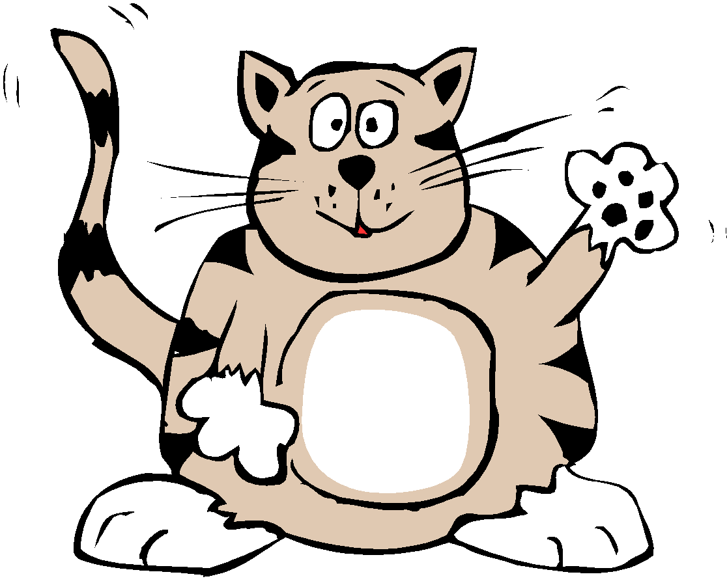
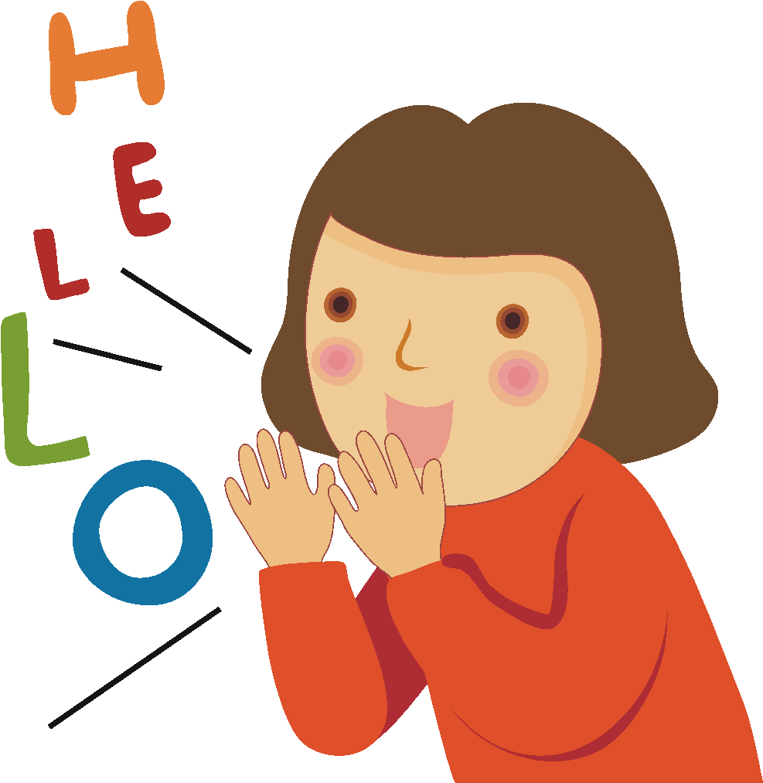
Hola

Slide 3
Buenos Días
Good Morning!

Slide 4
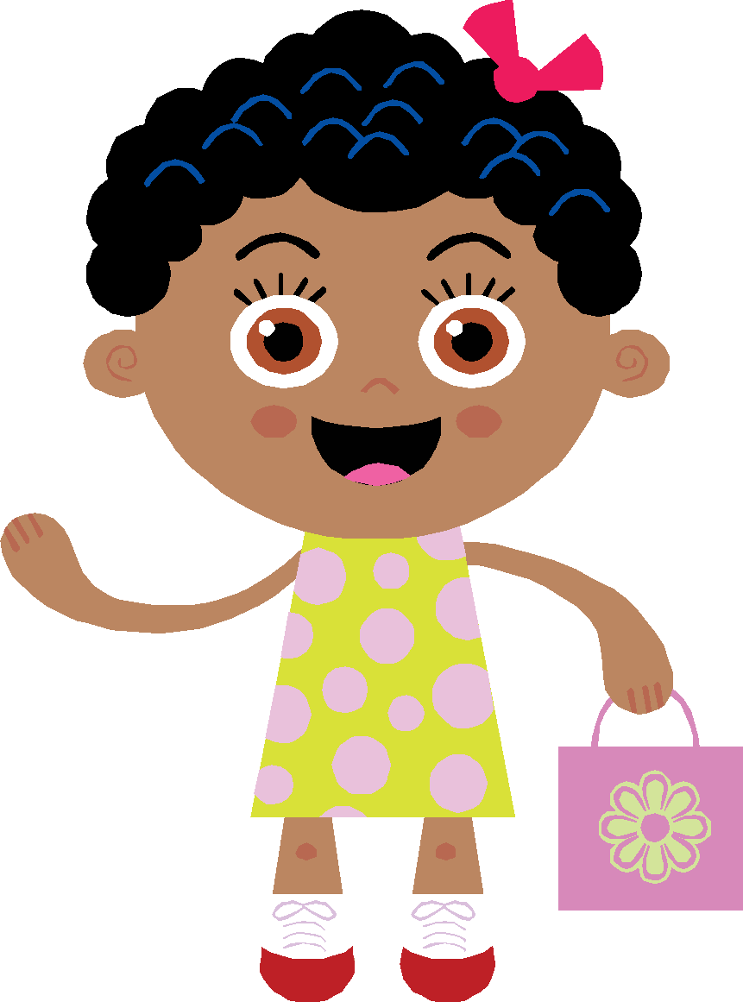
Buenas Tardes
Good Afternoon!

Slide 5
Buenas Noches
Good evening/Goodnight!

Slide 6
¿Cómo estás?
??
How are you?

Slide 7
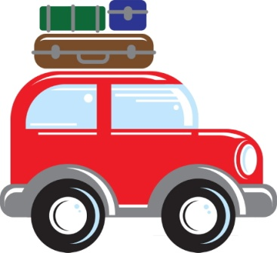
¿Qué tal?
??
How’s it going?

Slide 8
¿Qué pasa?
??
What’s up?

Slide 9
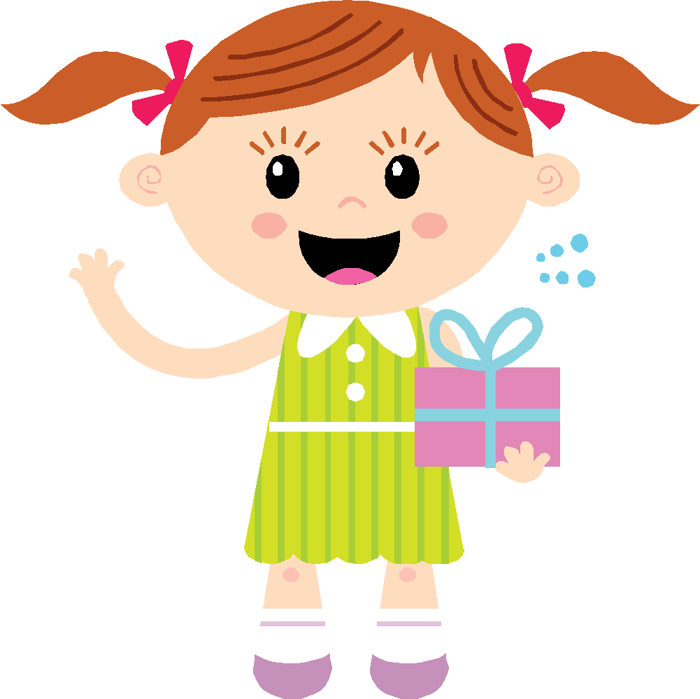
Estoy bien.
I am well.

Slide 10
Estoy mal.
I am bad.

Slide 11
Estoy así-así.
I am so-so.

Slide 12
¿Y tú?
And you?

Slide 13
¿Cómo te llamas?
??
What’s your name?

Slide 14
My name is…
Paco
Me llamo Paco.

Slide 15
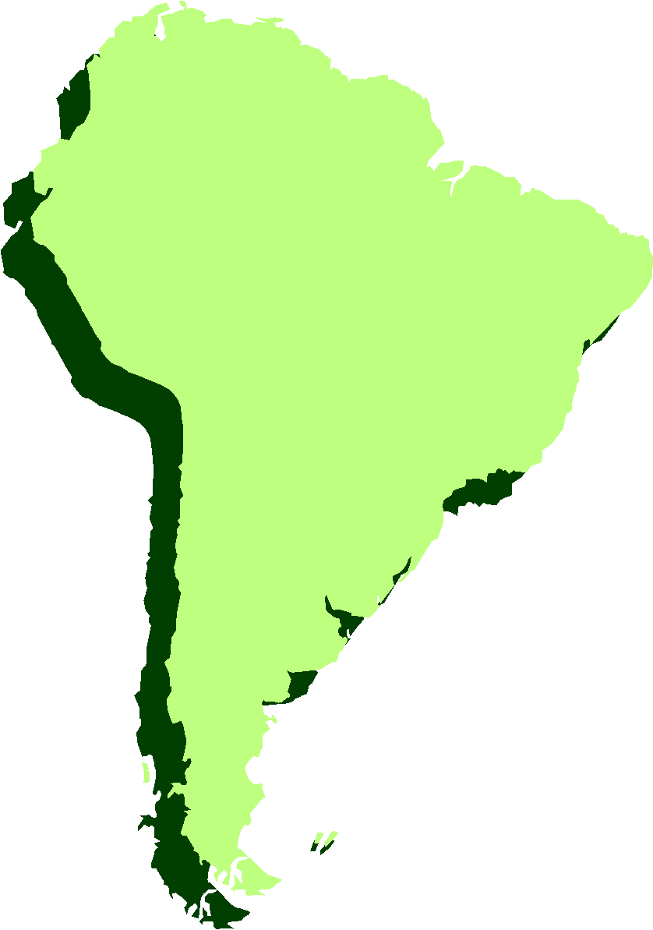
¿De dónde eres?
??
Where are you from?

Slide 16
Soy de…
I am from Peru.

Slide 17
Mucho gusto.
Nice to meet you.

Slide 18
El gusto es mío.
The pleasure is mine.

Slide 19
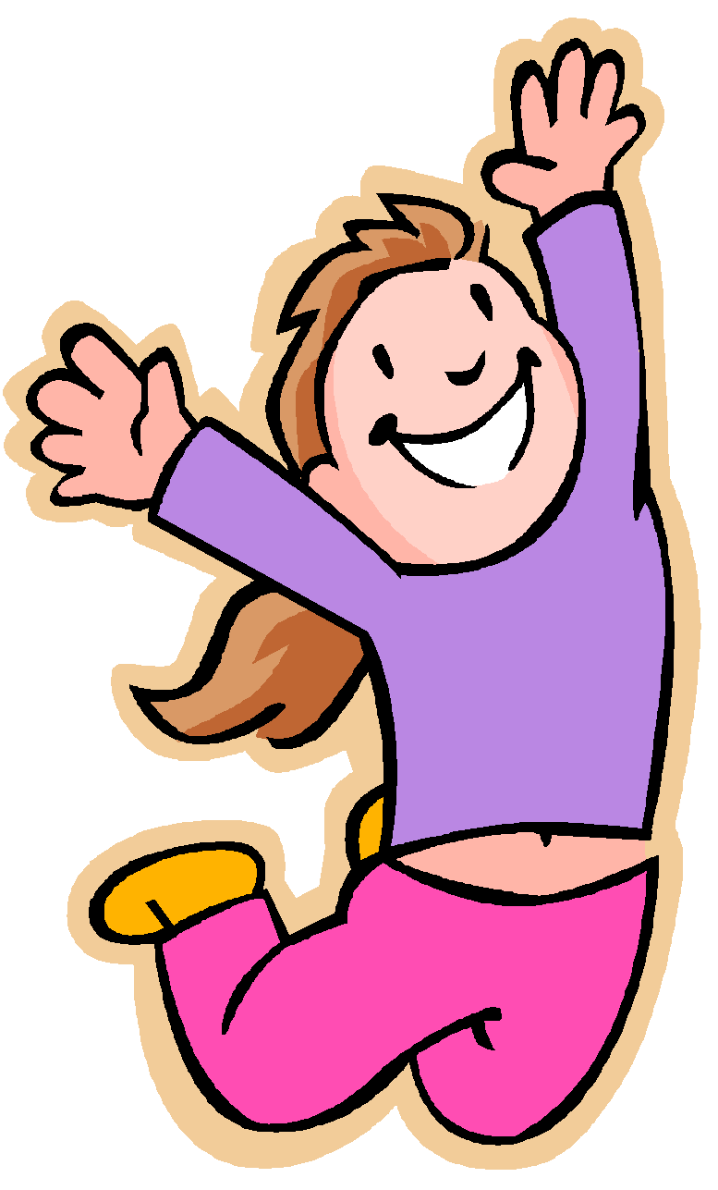
Encantado/a.
Delighted to meet you.

Slide 20
=
Igualmente.
Likewise.

Slide 21
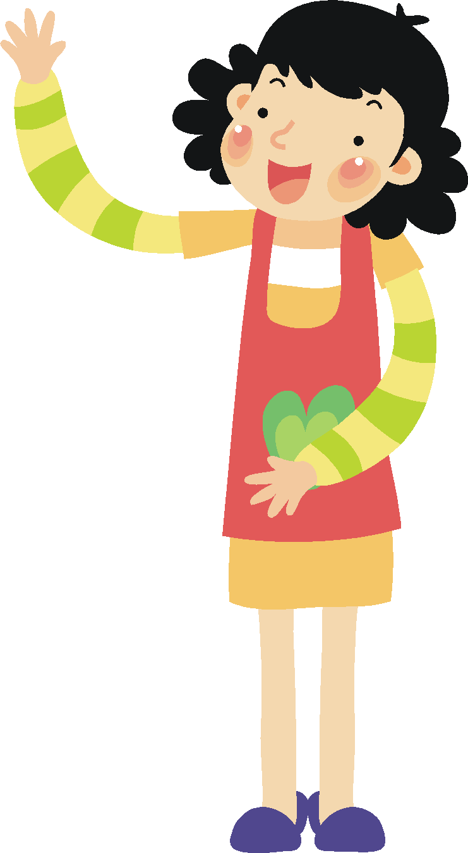
Hasta luego.
See you later.

Slide 22
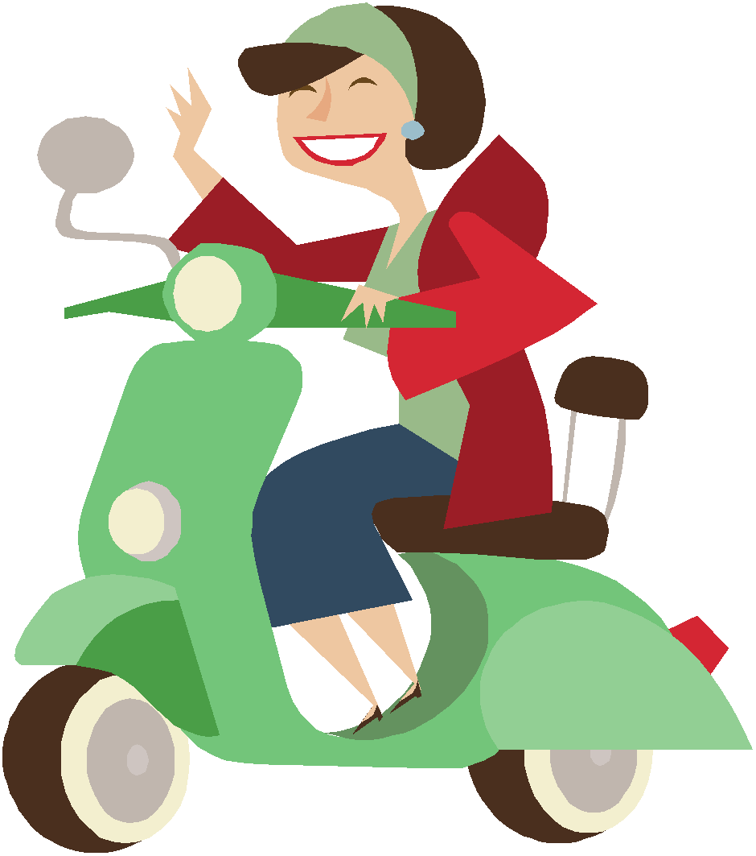
Hasta mañana.
See you tomorrow.

Slide 23
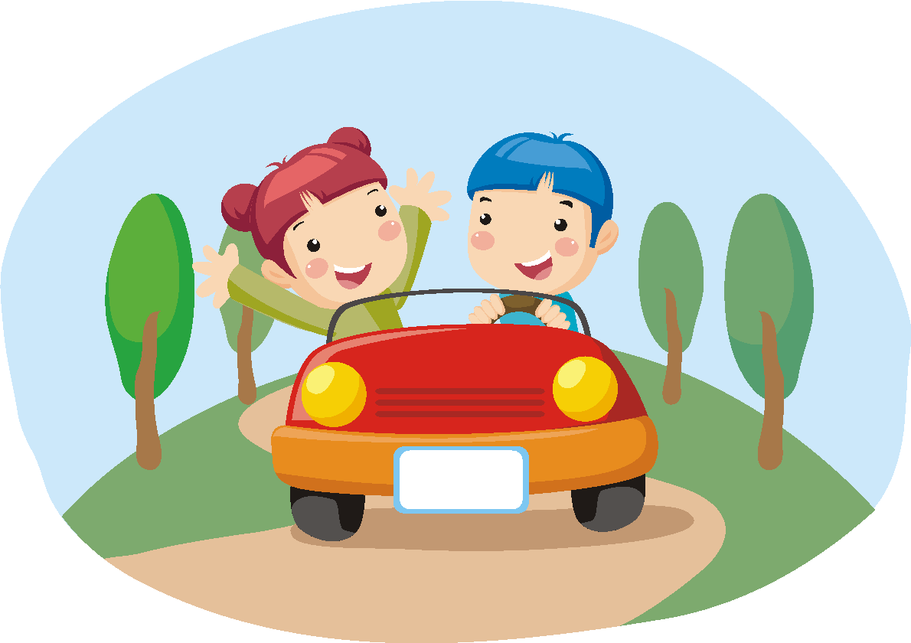
Adiós.
Good-bye.

Slide 24
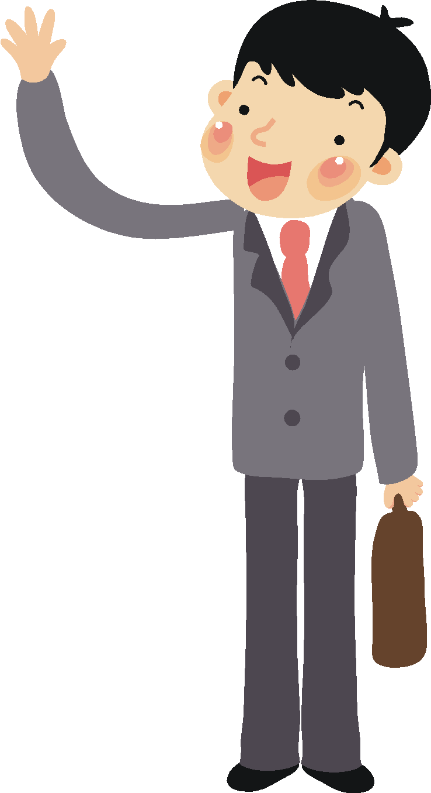
Wait!
One more thing!

Slide 25
To show respect in Spanish you should speak formally.
In general, speak formally with people:
you don’t know
older than you
In a superior position (like your boss, teacher or principal)

Slide 26
¿Cómo se llama usted?
¿Cómo está usted?
What is your name?
How are you?

Slide 27
El Fin

